Slide 1

监视ADS-B设备

Slide 2



内 容 介 绍
ADS-B系统原理及应用简介
2
ADS-B设备架构组成
3
ADS-B监控系统操作及常见故障处理

Slide 3

ADS-B系统原理简介

Slide 4
ADS-B系统原理简介
  ADS-B 是一种空中交通监视应用，用于传递飞行参数，比如，位置，航迹和地速等，通过数据链广播模式，在特定的间隔时间内发送，任何空地用户都可以申请使用这个功能。”（ICAO国际民航组织）
  Automatic－自动：不需要人工操作和地面的询问。
  Dependent－相关：信息全部基于机载设备；所有飞机参与广播。
  Surveillance－监视：提供位置和其它用于监视的数据。
  Broadcast－广播：不针对某特定用户，而是周期性的广播给任何一个有合适装备的用户。
根据定义可以看出ADS-B分为发送（OUT）和接收（IN）两个子系统。
Notes:
ADS-B系统功能模块主要由三部分组成，包括机载设备、地面收发及处理应用设备、通信链路和传输网络。
机载设备
与ADS-B功能相关的机载设备，主要包括机载全球导航卫星系统(GNSS)接收机/多模式接收机(MMR)、数据链系统和IN功能所需的交通信息驾驶舱显示(CDTI)等。
地面收发及处理应用设备
ADS-B(1090ES)地面设备，主要包括1090ES模式、UAT模式地面站以及相关信息处理和应用设备。ADS-B地面站将收到的空中广播信息处理后，将处理结果在管制员监控终端上显示以便为监视和管制提供参考，也可以接入自动化空中交通管理系统供相关部门和人员参考使用，或者将收集到的广域监视信息进行监视完好性和一致性校验。
ADS-B地面站也可以向航空器发送信息，即空中交通情报服务广播(TIS-B)和飞行信息服务广播(FIS-B)。ADS-B地面站将收到的航空器位置信息送给监视数据处理系统(SDPS)，同时SDPS也接收雷达和其他监视设备的数据，SDPS将所有监视数据融合为统一的目标位置，并发送给TIS-B服务器。TIS-B服务器将信息集成和过滤后，生成空中交通监视全景信息，再通过ADS-B地面站发送给航空器，以便机组获得周边交通信息。FIS-B主要向航空器发送气象和航行情报等信息，以便让机组及时了解航路气象和空域限制信息，为飞行安全提供保障。
通信链路和传输网络
ADS-B信息传输依靠无线和有线通信方式，OUT和IN功能都基于数据链通信技术。空地、空空数据链有三种:基于异频收发的S模式SSR收发机的1090ES数据链、UAT模式数据链(如978MHz)和模式4甚高频数据链(VDL-4)。对于ADS-B广域监视、TIS-B信息和FIS-B信息接入、自动化空中交通管理系统信息综合等，还需要地面有线或者其他无线通信方式和网络。

Slide 5
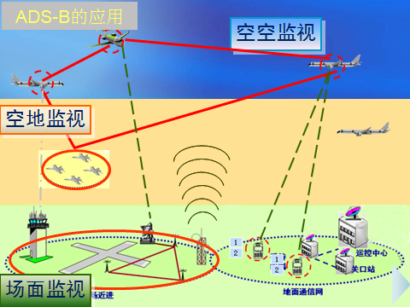
ADS-B系统原理简介
Notes:
机载ADS-B通信设备广播式发出来自机载信息处理单元收集到的导航信息，接收其他飞机和地面的广播信息后经过处理送给机舱综合信息显示器。机舱综合信息显示器根据收集的其他飞机和地面的ADS-B信息、机载雷达信息、导航信息后给飞行员提供飞机周围的态势信息和其他附加信息(如:冲突告警信息，避碰策略，气象信息)。
ADS-B技术是新航行系统中非常重要的通信和监视技术，把冲突探测、冲突避免、冲突解决、ATC监视和ATC一致性监视以及机舱综合信息显示有机的结合起来，为新航行系统增强和扩展了非常丰富的功能，同时也带来了潜在的经济效益和社会效益。
主要优势
飞行信息共享
ADS-B技术能够真正实现飞行信息共享。空中交通管理活动中所截获的航迹信息，不仅对于本区域实施空管是必需的，对于跨越飞行情报区(特别是不同空管体制的情报区)边界的飞行实施"无缝隙"管制，对于提高航空公司运行管理效率，都是十分宝贵的资源。但由于传统的雷达监视技术的远程截获能力差、原始信息格式纷杂、信息处理成本高，且不易实现指定航迹的筛选，难以实现信息共享。
遵循"空地一体化"和"全球可互用"的指导原则发展起来的ADS-B技术，为航迹信息共享提供了现实可行性。

Slide 6
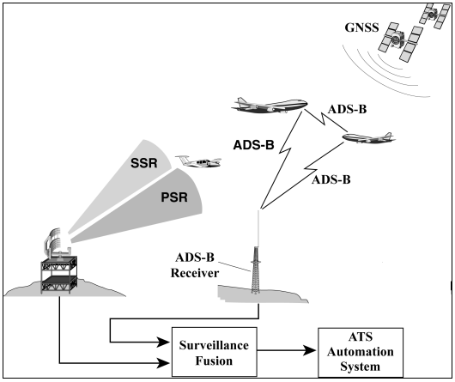
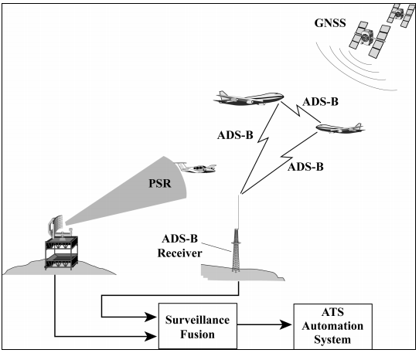
ADS-B原理介绍
雷达区ADS-B监视（ADS-B RAD）。地面监视同时使用雷达和ADS-B OUT作为监视信息源。目的是缩小雷达覆盖边缘区域内航空器的最小间隔标准，并减少所需的雷达数量，对应RTCA DO-318。
Notes:
折叠

Slide 7
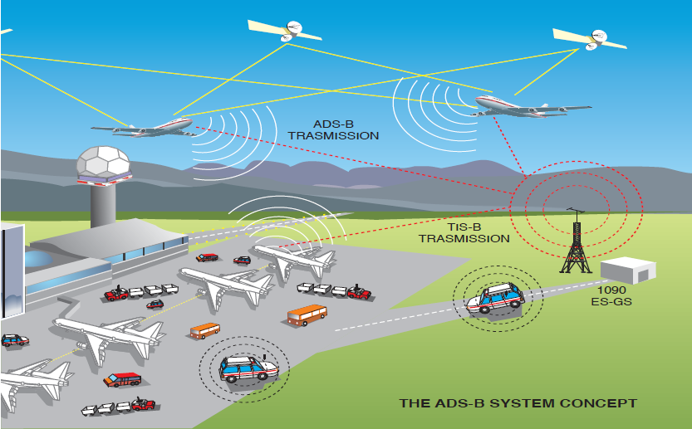
ADS-B原理介绍
机场场面监视（ADS-B APT）。只使用ADS-B OUT或者综合使用ADS-B和其他监视数据源（SMR、MLAT），为机场的地面交通监控和防止跑道入侵等提供监视信息，属A-SMGCS组成部分，对应RTCA DO-321。
Notes:
技术应用
应用于空中交通管制
ADS-B技术用于空中交通管制，可以在无法部署航管雷达的大陆地区为航空器提供优于雷达间隔标准的虚拟雷达管制服务;在雷达覆盖地区，即使不增加雷达设备也能以较低代价增强雷达系统监视能力，提高航路乃至终端区的飞行容量;多点ADS-B地面设备联网，可作为雷达监视网的旁路系统，并可提供不低于雷达间隔标准的空管服务;利用ADS-B技术还在较大的区域内实现飞行动态监视，以改进飞行流量管理;利用ADS-B的上行数据广播，还能为运行中的航空器提供各类情报服务。ADS-B技术在空管上的应用，预示着传统的空中交通监视技术即将发生重大变革。
应用于加强空-空协同
ADS-B技术用于加强空-空协同，能提高飞行中航空器之间的相互监视能力。与应答式机载避撞系统(ACAS/TCAS)相比，ADS-B的位置报告是自发广播式的，航空器之间无须发出问询即可接收和处理渐近航空器的位置报告，因此能有效提高航空器间的协同能力，增强机载避撞系统TCAS的性能，实现航空器运行中即能保持最小安全间隔又能避免和解决冲突的空-空协同目的。ADS-B系统的这一能力，使保持飞行安全间隔的责任更多地向空中转移，这是实现"自由飞行"不可或缺的技术基础。
应用于机场地面活动区
ADS-B技术用于机场地面活动区，可以较低成本实现航空器的场面活动监视。在繁忙机场，即使装置了场面监视雷达，也难以完全覆盖航站楼的各向停机位，空中交通管理"登机门到登机门"的管理预期一直难以成为现实。利用ADS-B技术，通过接收和处理ADS-B广播信息，将活动航空器的监视从空中一直延伸到机场登机桥，因此能辅助场面监视雷达，实现"门到门"的空中交通管理。甚至可以不依赖场面监视雷达，实现机场地面移动目标的管理。

Slide 8
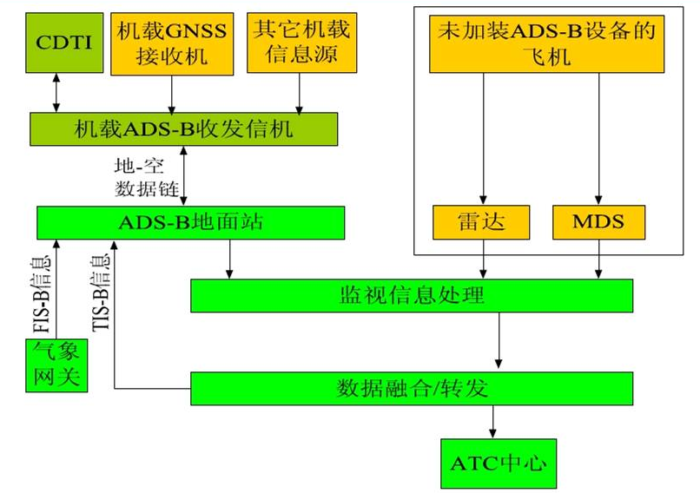
ADS-B的系统组成

Slide 9
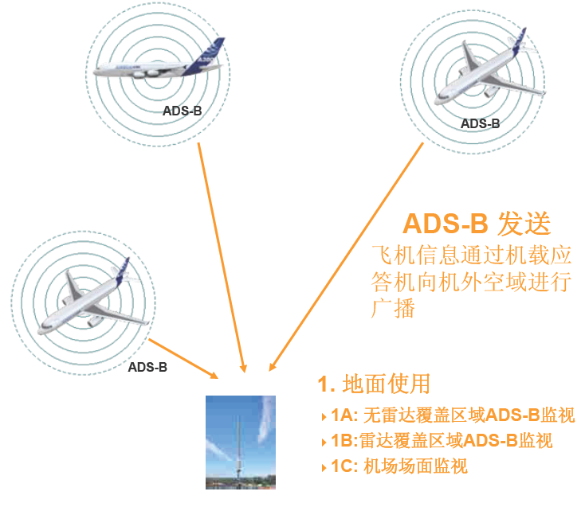
ADS-B OUT
  使用区域：
  NRA无雷达覆盖区域
  RAD雷达覆盖区域
  APT机场地面

Slide 10


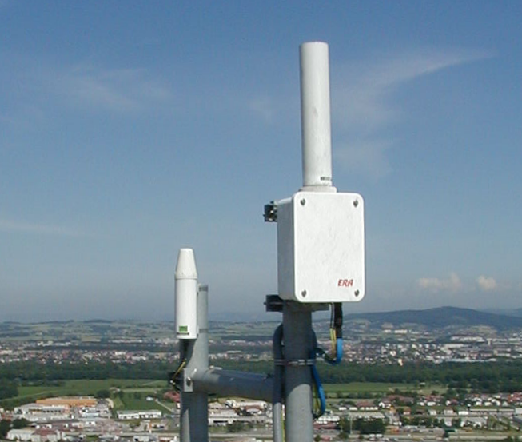
ADS-B OUT
位置、高度、呼号、速度、爬升/下降率
ADS-B地面站

Slide 11
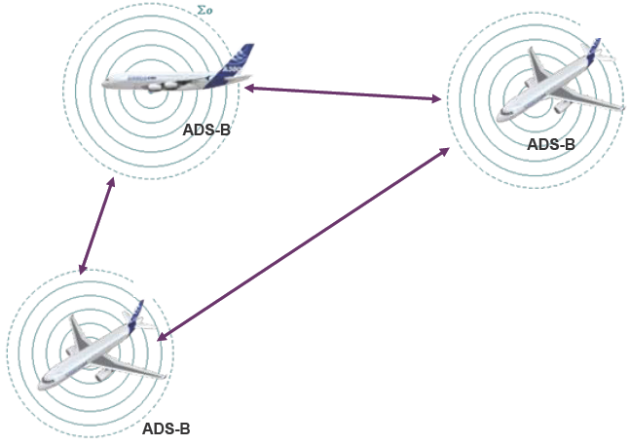
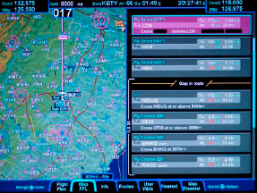
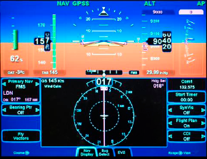
ADS-B IN
  机载端接收其他飞机和地面站的ADS-B信号，解析处理形成目标飞行航迹，提供给CDTI（座舱显示器）或综合监视系统，为飞行员提供自身飞机周边的交通信息，实现空空监视的目的。
Notes:
作为ADS-B重要组成部分的ADS-B IN技术将很快在中国显示出强大的生命力，尤其是在飞机防撞系统、辅助进近、交通态势感知以及小型航天器的应用等方面有着广阔的应用前景。主要表现在：1)增强飞机防撞系统的可靠性，提高飞行安全；2)辅助飞机进近，减小跑道间距，节约机场空间；3)用于交通态势感知，促进空域资源和机场资源的优化；4)应用于小型通用飞机，提高小型飞机的安全性和可控性，扩大小型飞机的应用范围。

Slide 12
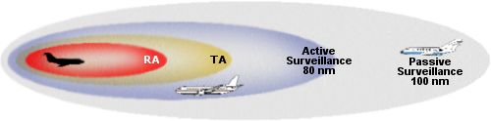

ADS-B IN
可以在 TCAS或其他显示屏显示
观察范围比TCAS远
可以显示飞机的速度和呼号
空－空监视应用
可以在MFD或PDA上显示
接收频率为1090

Slide 13
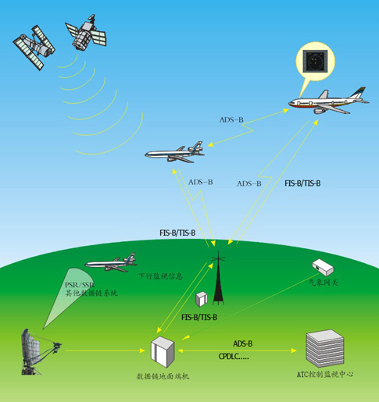
ADS-B IN 的延伸
  TIS-B(空中交通情报服务)：ADS-B地面站将非合作/合作监视目标（雷达目标、车辆等）信息上行至ADS-B IN能力的飞机，使其具备超视距、跨数据链的监视能力。
  FIS-B(飞行情报服务)：ADS-B地面站将天气、飞行计划等信息或手动编辑的自由报文上行至ADS-B IN能力的飞机，为其提供飞行过程中的实时情报服务。

Slide 14
ADS-B优势
监视手段 | 定位方式 | 精度 | 更新率 | 基础设施要求 | 建设和维护 成本
二次雷达 | 询问应答 | 200海里：388m 60海里：116m 18海里：35m | 4s-7s | 高 | 高
ADS-B | GNSS | 十米级 | 0.5s-1s | 低 | 低

Slide 15


ADS-B数据信息
机载ADS-B数据来源
  GNSS接收机：支持GPS/GLONASS/北斗
  大气数据计算机：气压高度、空速、空/地指示等
  飞行配置信息：24bit S模式地址
机载信息输出
  飞行识别信息（航班号或呼号）
  ICAO 24位飞机地址（全球唯一的机体代码）
  位置（经纬度）、位置的完整性和精确性
  气压高度和几何高度
  垂直方向改变速率（爬升/下降率）
  航迹角和地速
  紧急情况指示（选择紧急代码）
  ……

Slide 16
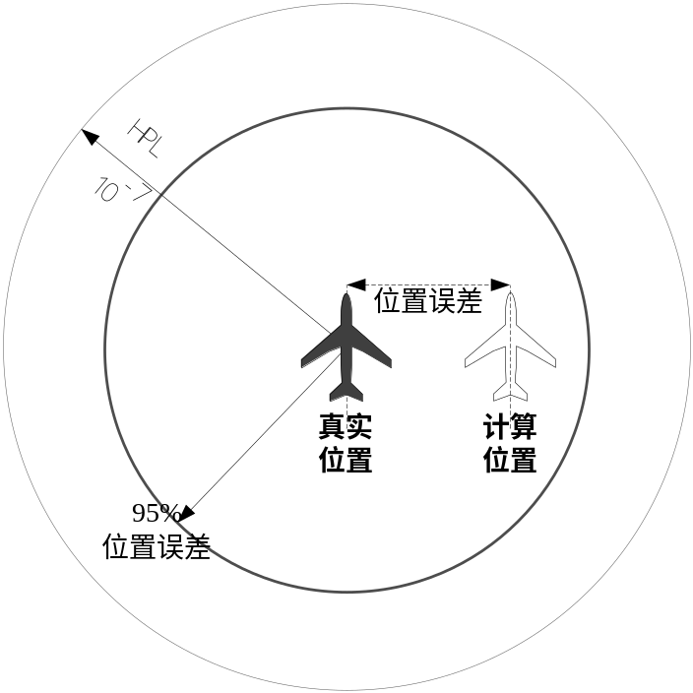
ADS-B的空中位置数据源
完好性和精度指标
HPL是一个以真实的位置为圆心的圆的半径，计算出来的位置以（1-10⁻⁷）的概率落在圆圈内，如图所示。
HPL是由GPS接收机通过特殊的算法——接收机自主完好性检测（RAIM）计算得出的。机载接收机RAIM算法的基本思想是：使用4颗为一组的多组卫星作为接收机的“可见”卫星，从而解算出多个航空器位置结果，并比较这些位置结果的一致性，只要结果存在不一致就表明位置数据的完好性可能是不充分的。
Notes:
HPL是由GPS接收机通过特殊的算法——接收机自主完好性检测（RAIM）计算得出的。机载接收机RAIM算法的基本思想是：使用4颗为一组的多组卫星作为接收机的“可见”卫星，从而解算出多个航空器位置结果，并比较这些位置结果的一致性，只要结果存在不一致就表明位置数据的完好性可能是不充分的。
因此，RAIM算法需要机载设备能“看见”多于四颗卫星，达到这样的条件和GPS卫星的轨道有关系。使用相关软件可以在任何地方、任何时间计算出RAIM的有效性。因此，RAIM的失效可以提前知道，并且有必要的措施来处理RAIM失效。因为在RAIM失效的时期，不能保证完好性，需要一系列管制程序来保证安全，例如指导管制员在RAIM失效发生时暂时增大飞机间隔。

Slide 17
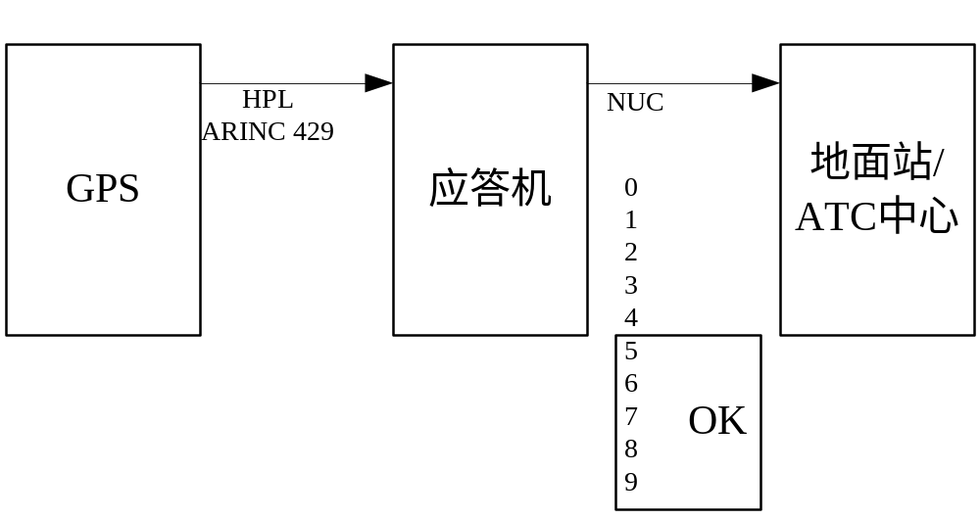
ADS-B的空中位置数据源
NUC
为了减少飞机广播参数的数量和长度， EUROCAE和RTCA决定在ADS-B机载设备中将HPL参数转换成一个叫做导航不确定度类别（NUC）的指标，该指标中对于位置和速度精度各有一个参数。
Notes:
依据HPL的定义，ADS-B收发机（地面和机载的）要遵守DO260/ED102标准，并且广播代表飞机位置和速度完好性质量的NUC指标。如果完好的数据在飞机上不可获得，DO260标准也允许NUC基于HFOM，但该数据的完好性是否可以用来指导类雷达监视服务还有待研究。在选择机载设备的时候这个问题值得注意，特别是飞机要能够产生HPL并把它传送给收发机。在空中交通管制的系统层面上看，ADS-B数据和相关的NUC值大于或等于5才被类雷达监视服务接受。

Slide 18
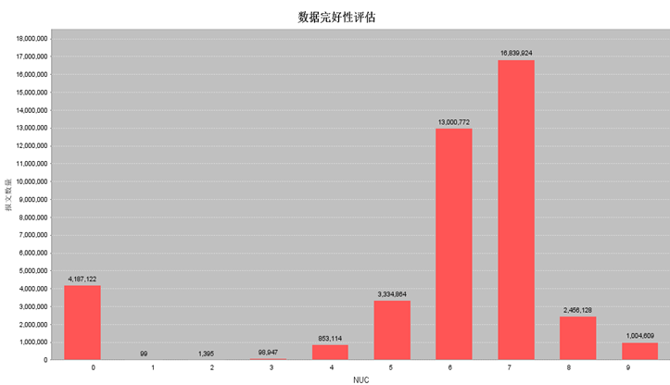
ADS-B数据评估
超过88%的ADS-B数据的NUC>4

Slide 19
ADS-B的空中位置数据源
NIC、NAC、SIL
在ADS-B应用的后续研究中，特别是对空中监视应用的研究，NUC参数在提供正确的位置和速度信息的完好性和精度上不够充分，故使用三个新的参数来代替NUC：
  导航完好性类别（NIC）
  监视完好性等级（SIL）
  导航精度种类（NAC）
  受此影响，空中MOPS（最小性能使用标准）和DO-260标准也作了相应修改并于2003年4月被RTCA委员会通过。国际民航组织也于2003年9月发布了新版本，同时对SARPS作了相应修改。
Notes:
1、关于导航数据类别NAC的情况，NAC是用于对确保广播的飞机位置数据的准确程度，NAC必须保证在95%以上。
2、关于数据完整性类别NIC。NIC是用来对报告飞机位置数据的完整性的容量范畴情况进行说明。
3、关于监视数据完整水平（SIL）。SIL是用来对NIC参数超标时完整性容量范畴的概率进行评价。
NAC对于飞机位置可以接受的监视精度水平进行确定。NIC与SIL对飞机位置可以接受的监视完整性进行确定。
对于跟踪飞机的手段，ADS-B与二次监视雷达系统的手段不相同。由于ADS-B已经建立了一套性能评估系统，所以ADS-B系统的精准度以及完整性是比较容易确定的。对于备份监视系统，精准度与完整性的标准是相似的。但是要建立一套等效的备份监视系统标准，受到技术方法上的制约，比较难实现。所以，目前需要一种方法或是一个系统，用来检测备份的监视方法，采用与ADS-B相同或者类似的衡量参数。

Slide 20
ADS-B OUT国内应用——规划
  《中国民航监视技术政策》、《中国民用航空ADS-B实施规划》
  系统定位
空空
监视
跟踪国际ADS-B空-空应用最新进展，并进行相应的研究
数据链选择：1090ES
航路
监视
以ADS-B为主，从ADS-B监视下
的程序管制逐步过渡到ADS-B管制
雷达和ADS-B相结合
继续完善雷达监视
终端区监视
以ADS-B作为监视手段
当前以雷达作为主要监视手段，利用ADS-B补盲
未来以ADS-B监视为主，二次监视雷达为辅
场面
监视
场面监视雷达、MDS和ADS-B相结合的综合监视系统
西部非繁忙地区
西部繁忙地区
东部地区

Slide 21
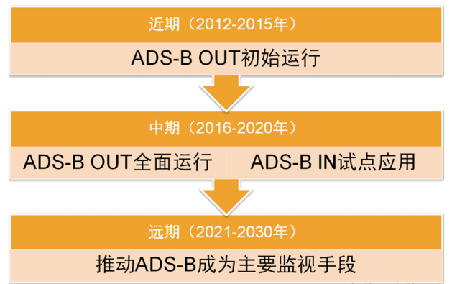
ADS-B OUT国内应用——运输航空

Slide 22
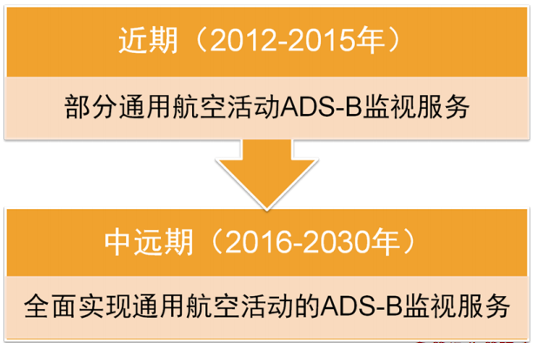
ADS-B OUT国内应用——通用航空

Slide 23
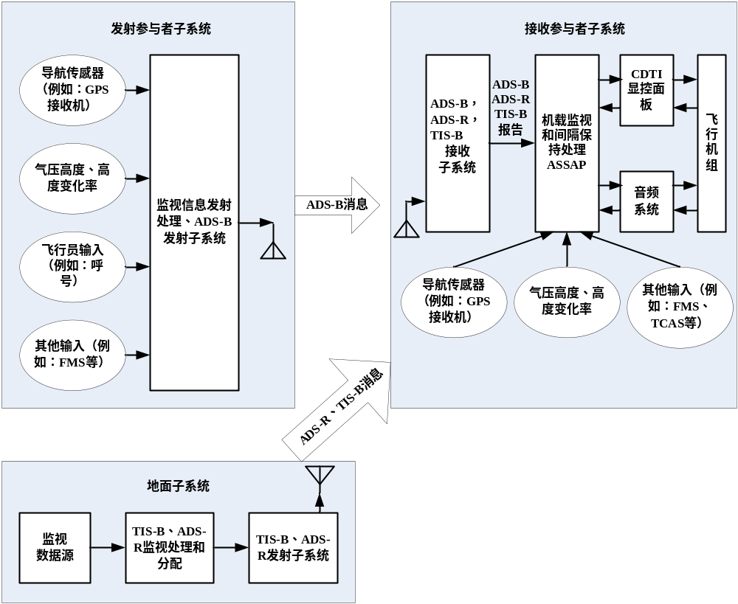
ADS-B IN
ADS-B IN包含一组基于飞行驾驶舱的航空器监视和间隔保持能力，可以直接向飞行机组提供监视信息以及基于监视信息的引导和告警。

Slide 24
ADS-B IN应用类型
通过各种应用提供态势感知和间隔保持能力。从运行的角度，根据所分配的间隔保持能力，可以将ASA应用分为以下四类。
机载间隔应用Airborne Separation Application
在这组应用中，管制员授权间隔保持责任和相关的任务给飞行机组，由机组保证航空器满足适用的最低间隔。这种授权仅限于指定的航空器，并由新的管制许可发布，并受限于时间、空间和地域。除过这些特定情形，间隔规定仍是管制员的责任。
机载自主间隔应用Self-Separation Application
这些应用要求飞行机组保持与所有周围飞机的间隔，并满足适用的机载最低间隔和飞行规则。

Slide 25
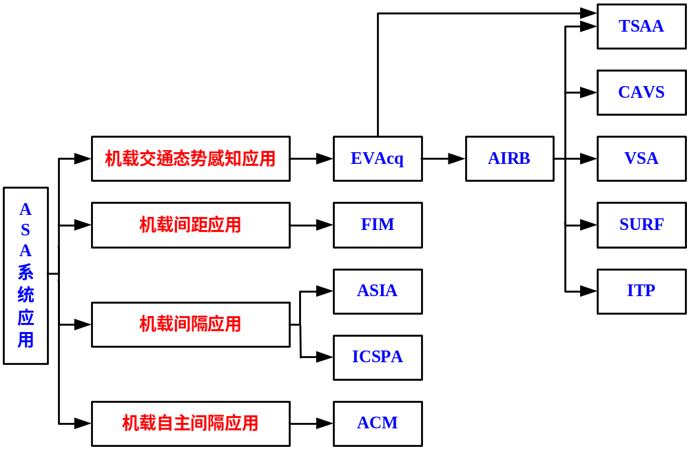
ADS-B IN具体应用
Notes:
飞行间隔管理——FIM目前飞机在等待降落时，飞行员需要不断和空中交通管制员通信以确保安全。等待降落的飞机之间必须留有额外的安全缓冲空间，而这将限制一定时间内可降落的飞机数量。而FIM系统通过对每架进港飞机之间的起降时间或是间隔进行更精确的管理，可以增加在同一条跑道着陆的飞机数量并确保安全
航路状况认知——AIRB，提供给机组增强型的航路交通信息（飞机识别码、方位、高度）并能够改善任何潜在航路交通风险的探测功能
目视间隔近进——VSA 当气象条件恶化或能见度极低时，允许机组保持目视飞行规则间隔，从而消除对雷达引导的依赖，允许更加省时、省油，高效率的进近
由CDT辅助的目视间隔——CAVS
机场场面态势感知——SURF，
高度层更改程序——ITP，允许机组通过更多的改变飞行高度层，来改善安全性，飞行效率以及最少的燃油消耗
1)增强飞机防撞系统的可靠性，提高飞行安全；飞行员可以通过CDTI明确地“看到”临近飞机的位置、飞行方向、速度等信息，有效避免碰撞事故的发生
2)辅助飞机进近，飞行员可以通过CDTI进行相互监视，减小跑道间距，节约机场空间；
3)用于交通态势感知，是指对周围交通态势信息的增强掌握，其目的是增强飞机在空中和地面交通的安全和效率，一般包括空域交通态势信息和间隔保持进近,促进空域资源和机场资源的优化；
4)应用于小型通用飞机，提高小型飞机的安全性和可控性，扩大小型飞机的应用范围。

Slide 26
ADS-B IN应用
目前，我国民航飞机主要进口空客和波音公司，且机载设备主要为国外航电厂商提供，因此目前未见国产的ADS-B IN系统应用安装。
2017年4月28日，吉祥航空三架飞机成功完成ADS-B IN演示飞行，这是中国民航首次进行ADS-B IN演示验证飞行，三架飞机组队实现目视条件下进近间隔（机载交通态势感知应用VSA）低至2.5NM。
此次演示验证由华东地区管理局组织，吉祥航空实施，空客公司与Thales公司提供技术支持。民航局表示，在保证安全性的前提下，积极支持新技术的推广应用。

Slide 27

ADS-B地面站架构组成

Slide 28
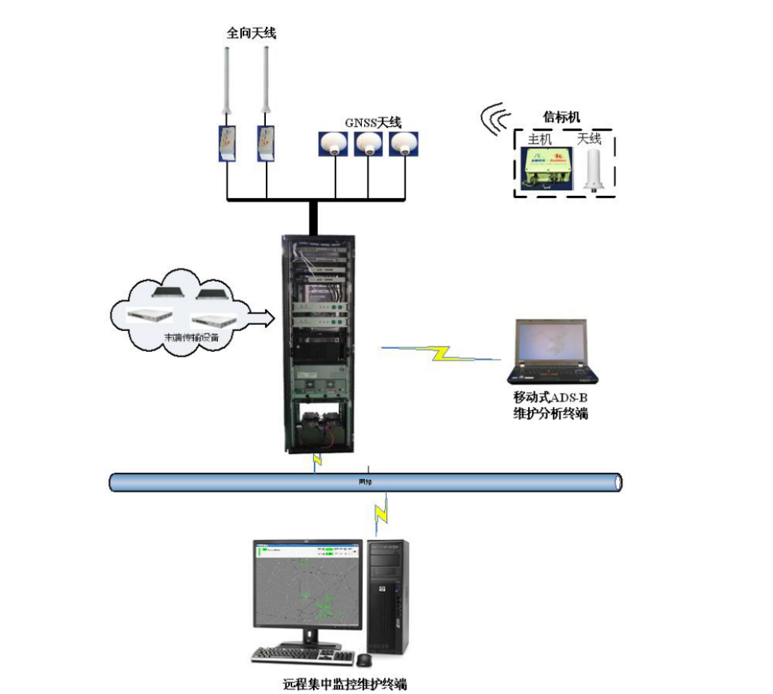
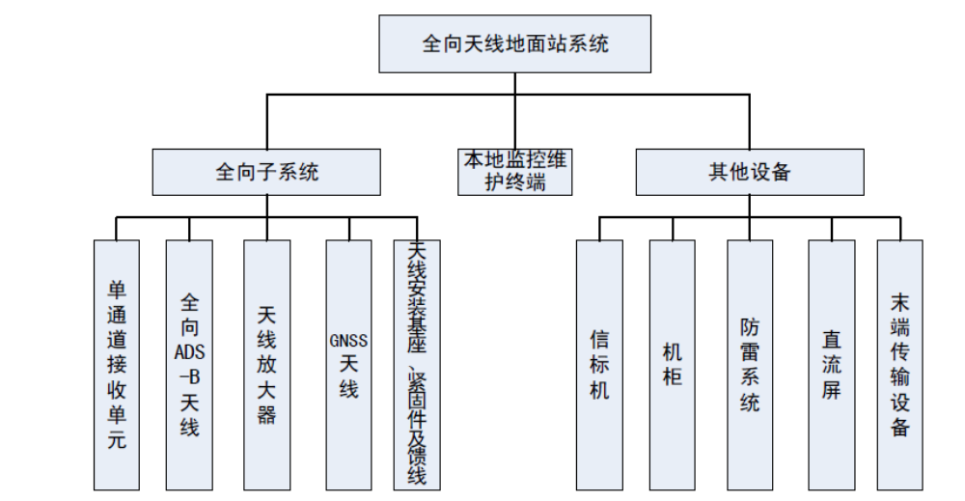
ADS-B 地面站架构组成

Slide 29
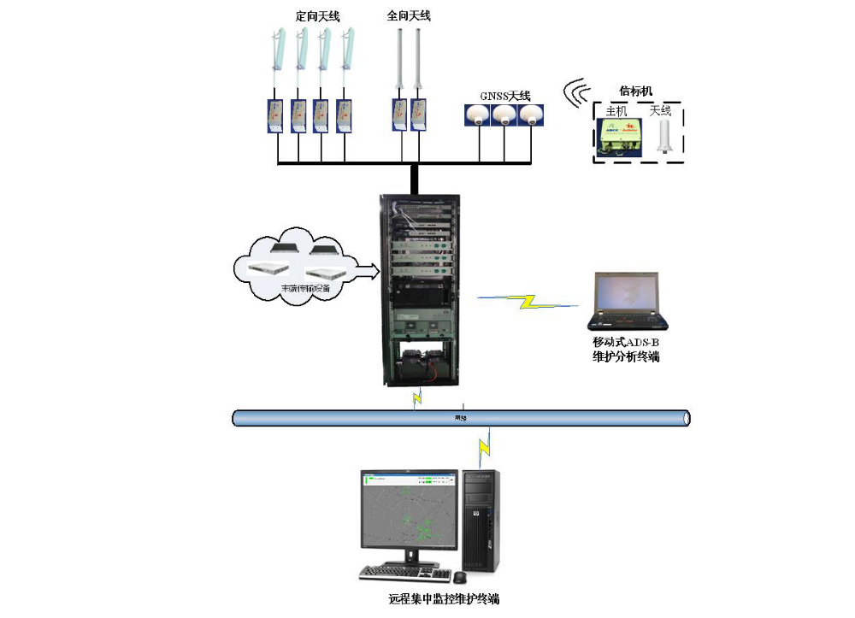
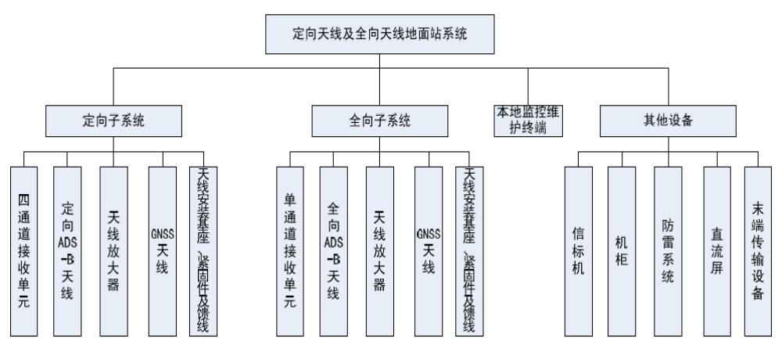
ADS-B 地面站架构组成

Slide 30
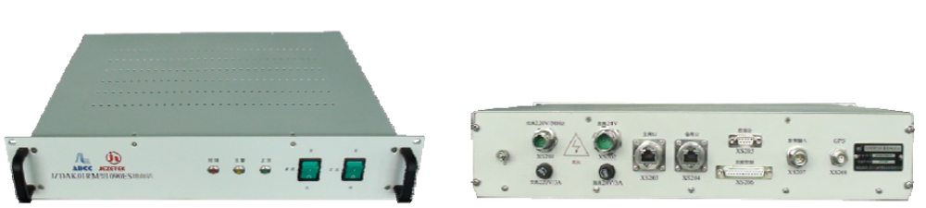
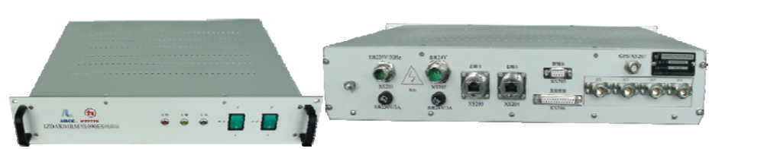
ADS-B 地面站接收机
Notes:
1、ADS－B 地面站单个1090ES 地面站平均功耗不大于60W；
2、系统最大作用距离不小于200Nm

Slide 31
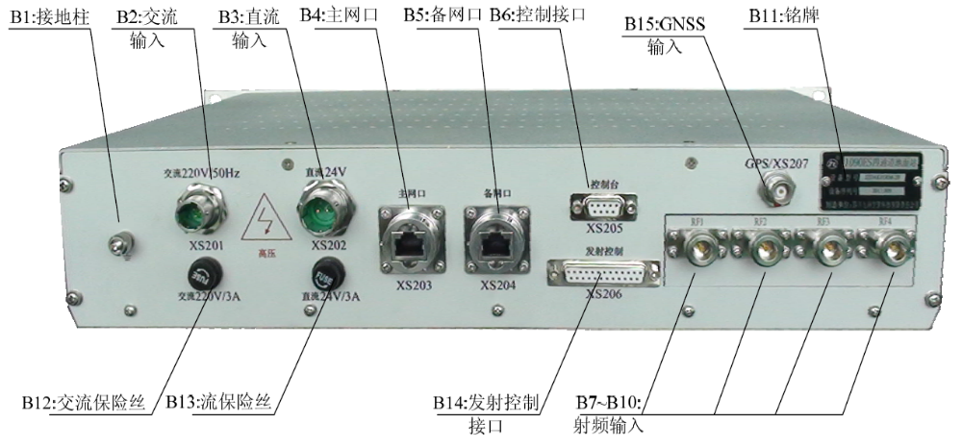
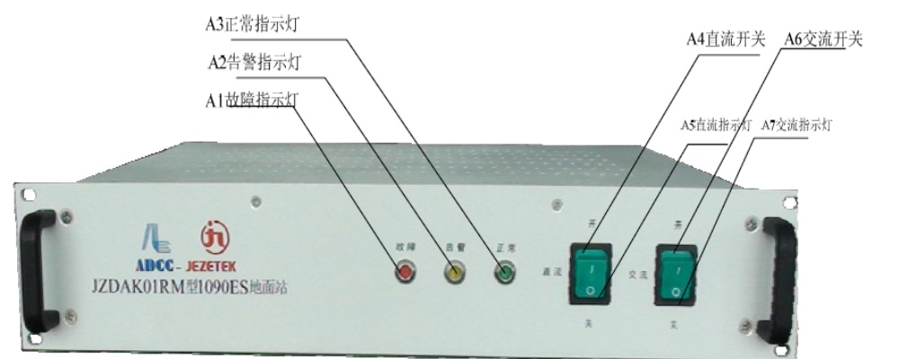
ADS-B 地面站接收机
Notes:
1、ADS－B 地面站单个1090ES 地面站平均功耗不大于60W；
2、系统最大作用距离不小于200Nm

Slide 32
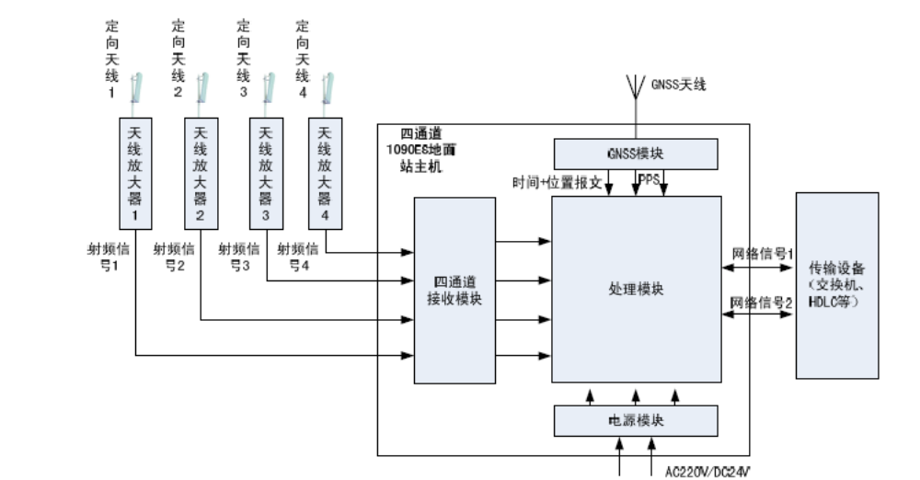
ADS-B 地面站接收机内部组成
Notes:
1、接收机模块接收1090MHz射频信号，经过低噪声放大，滤波，混频等到中频信号，中频信号经中频放大、检波后解调出基带信号，并输出视频到处理板。
2、处理模块主要负责译码、组报、自检处理和SNMP协议处理，是整个系统的处理核心。
处理模块主要包含译码板和单板机两部分。单板机进行组报、自检、SNMP协议处理。译码板主要由FPGA，ARM，CPLD组成，通过FPGA进行译码和时间标记，ARM进行自检控制，CPLD进行接口控制。
译码板 处理模块接收从接收机输出的窄带滤波器滤波后形成的视频信号，经过AD采样，实时送入译码板上高速FPGA并行处理。FPGA经过前沿检测、前导头检测、报文提取、CRC校验、错误纠正等一系列处理得到原始报文。经过宽带滤波器形成的前沿检测信号一并送入FPGA，通过检测该信号的上升沿获得信号的精确到达时间。译码成功得到的报文及其到达时间送入FPGA内部的FIFO中并申请中断。单板机通过本地总线读出FIFO中的上传报文及时间信息。
译码板上的ARM芯片将各个模块的状态信息收集起来，通过串口定时上传到单板机。单板机据此判定整个系统状态，结合GPS的时间、位置信息，形成CAT023报告输出。
单板机 单板机将112位报文解码，将来自同一目标的消息根据目标的属性进行消息的相关处理，并从同一个目标的多个消息中提取各种类型报告所需的各个参数，组合成标准的CAT021报文输出。
单板机根据内部CAT021、CAT023的报告版本状态，形成CAT247报告输出。
单板机通过SNMP协议与管理维护系统交互，实现地面站的远程监视和控制。
3、地面站主机接收天线下来的射频信号，解调、采样、译码得到112位ADSB报文，经过解析和重组形成CAT021格式的航迹报告输出。
主机具备完整的自检功能，根据自检结果输出CAT023状态报告。
主机根据CAT021、CAT023版本形成CAT247版本报告输出。

Slide 33
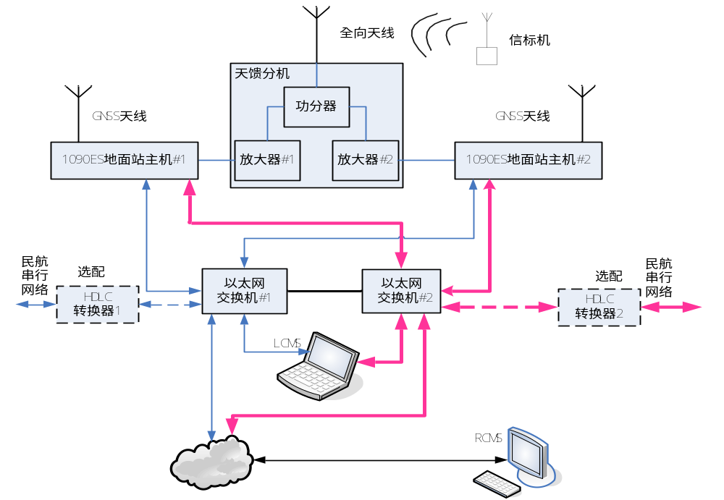
ADS-B 地面站信号流程组成

Slide 34
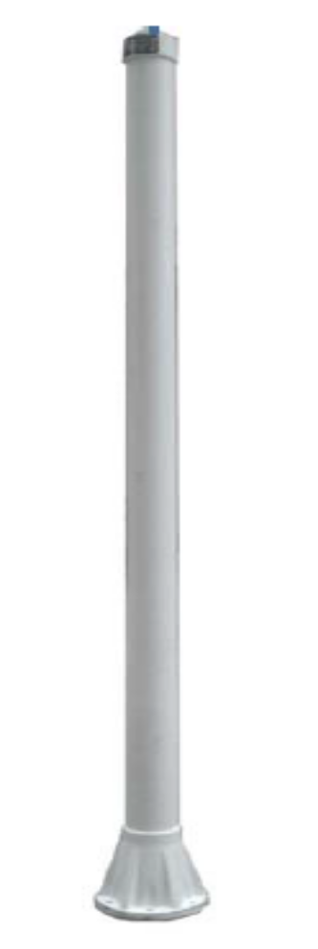
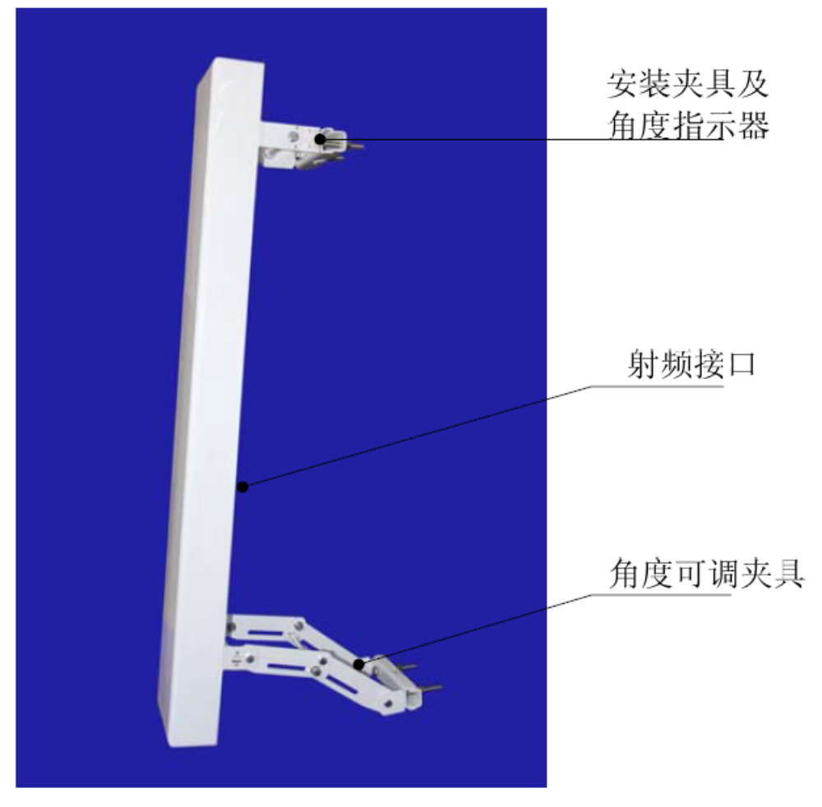
ADS-B 地面站接收天线
Notes:
1、全向增益：≥9dBi；
2、定向水平增益≥10dBi；水平方向性为 120°；

Slide 35
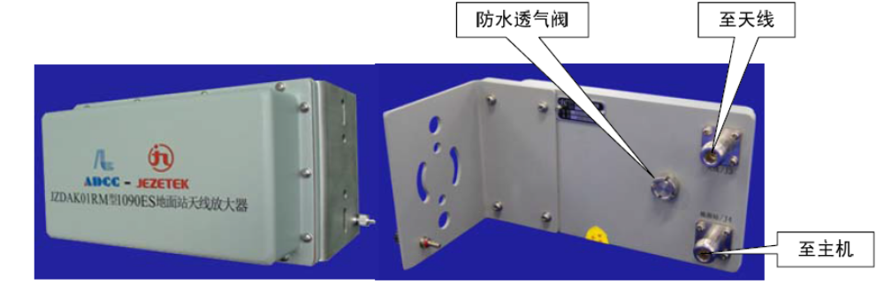
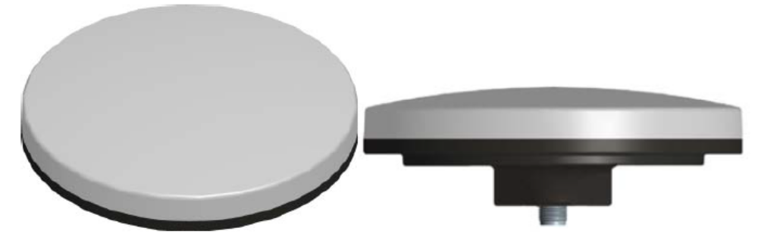
ADS-B 地面站接收天线
Notes:
天线放大器增益：＞15dB
GNSS天线增益（典型值）：30dB；

Slide 36
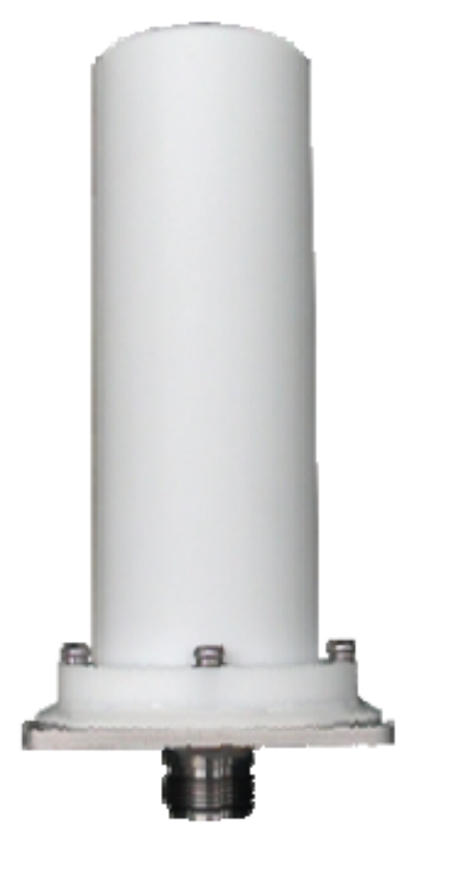
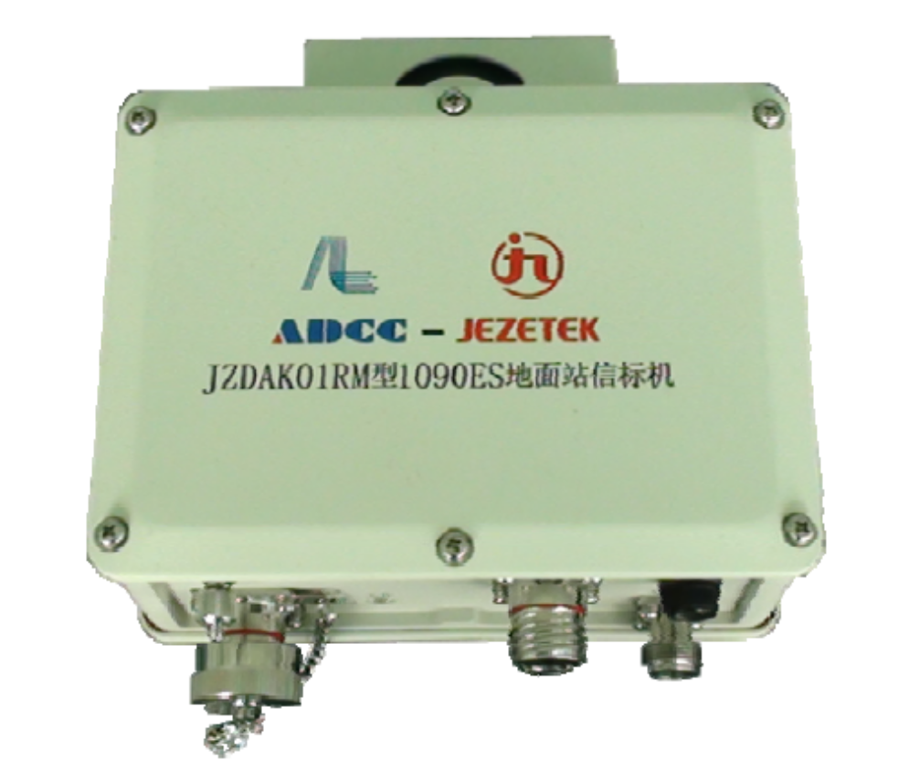
ADS-B 地面站信标机

Slide 37
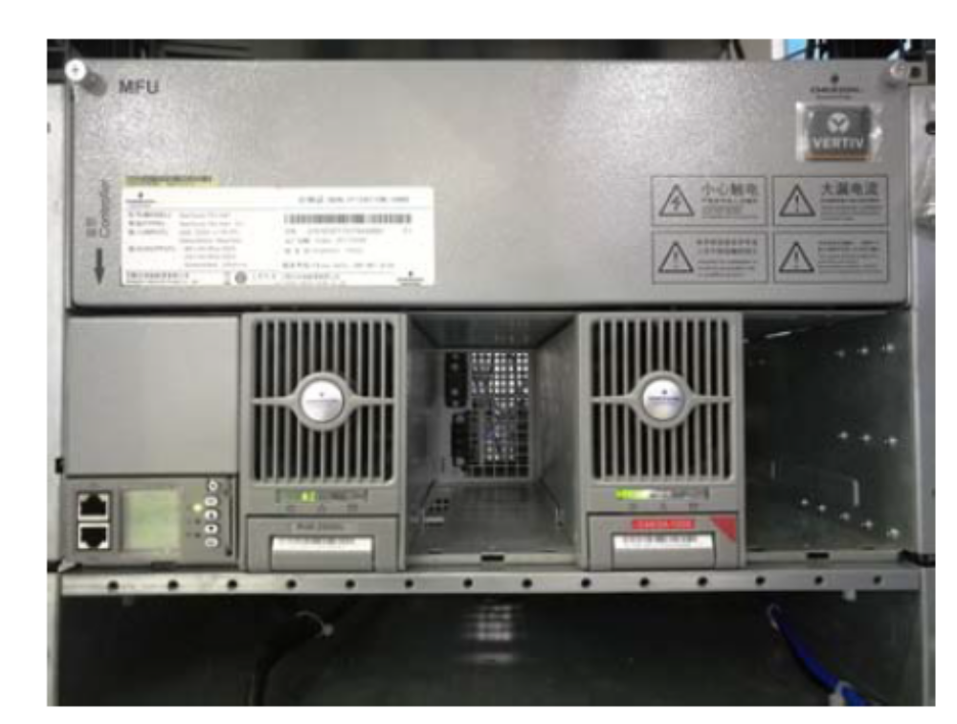
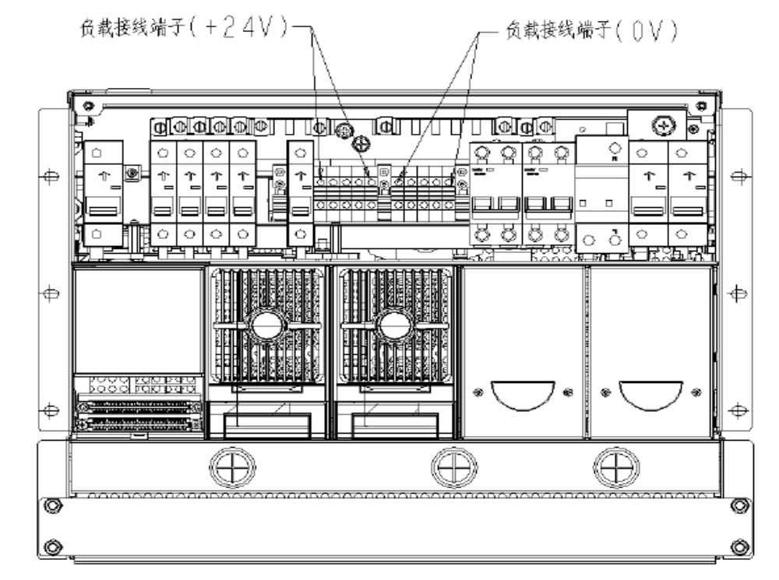
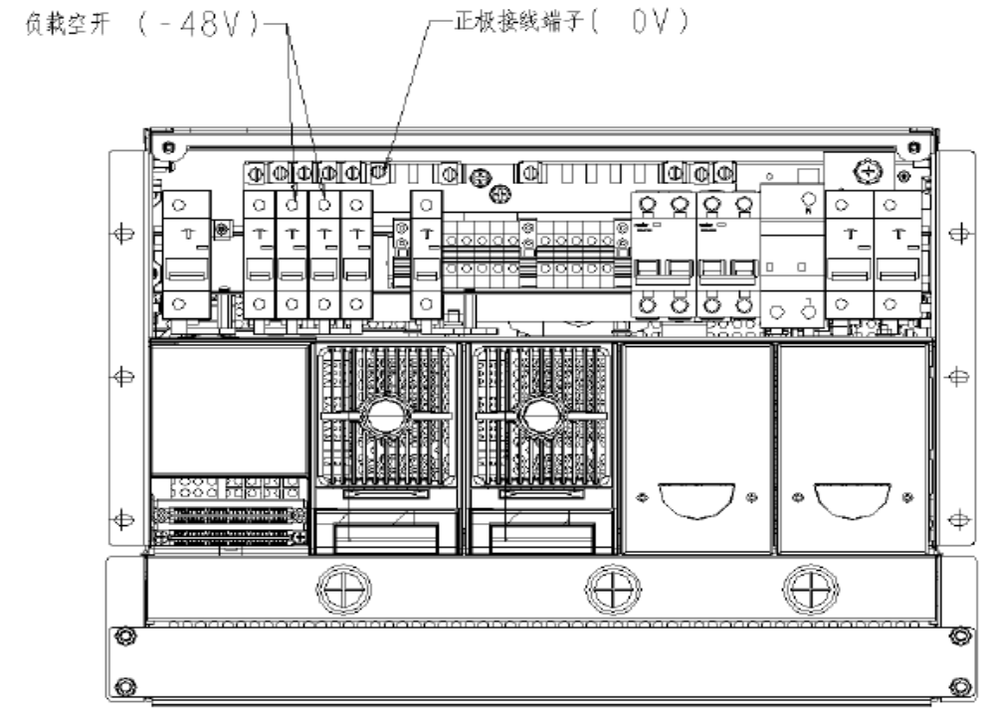
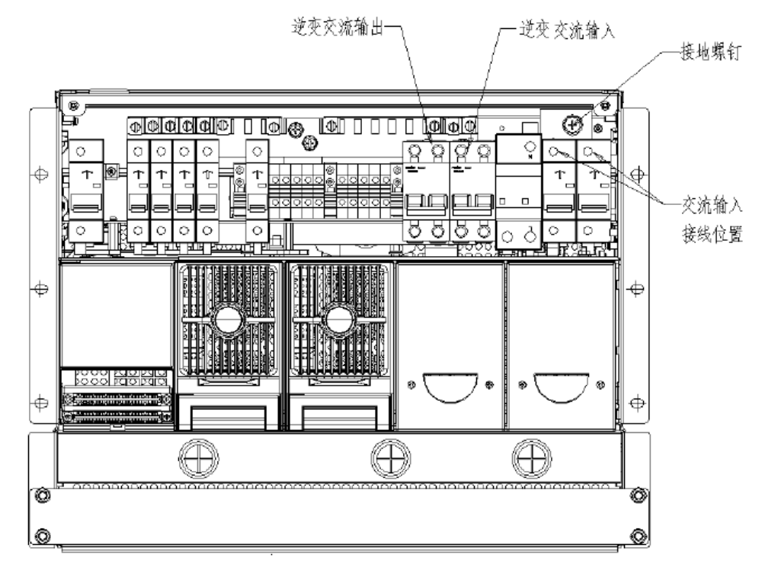
ADS-B 地面站直流屏

Slide 38
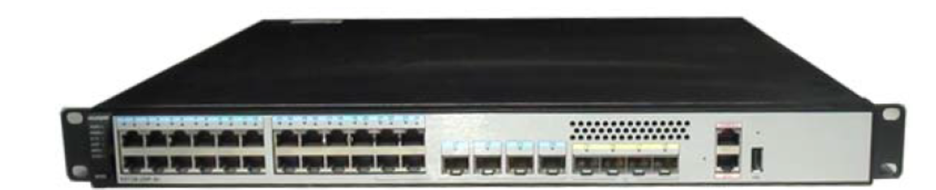
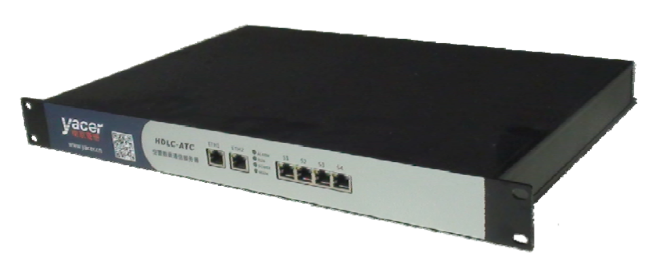
ADS-B 地面站传输设备

Slide 39

ADS-B监控系统操作及常见故障处理

Slide 40


ADS-B监控系统操作

Slide 41
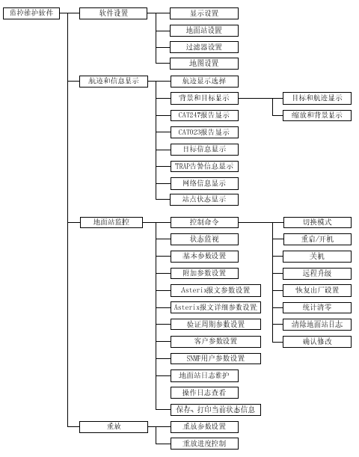
ADS-B监控系统操作
Notes:
1、软件设置
2、航迹和信息显示
3、地面站监控
4、重放

Slide 42
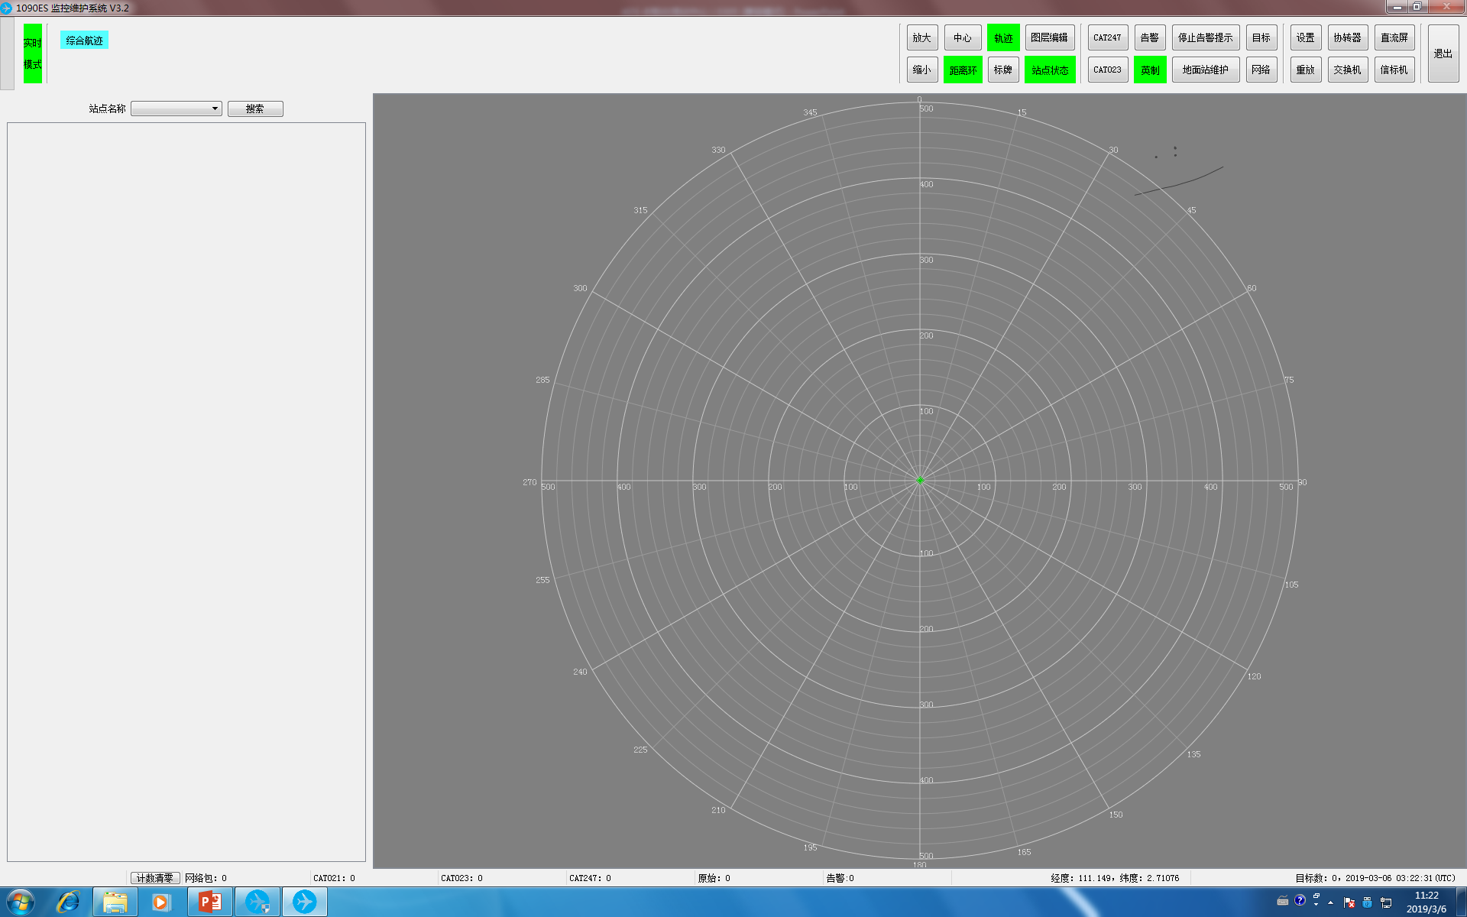
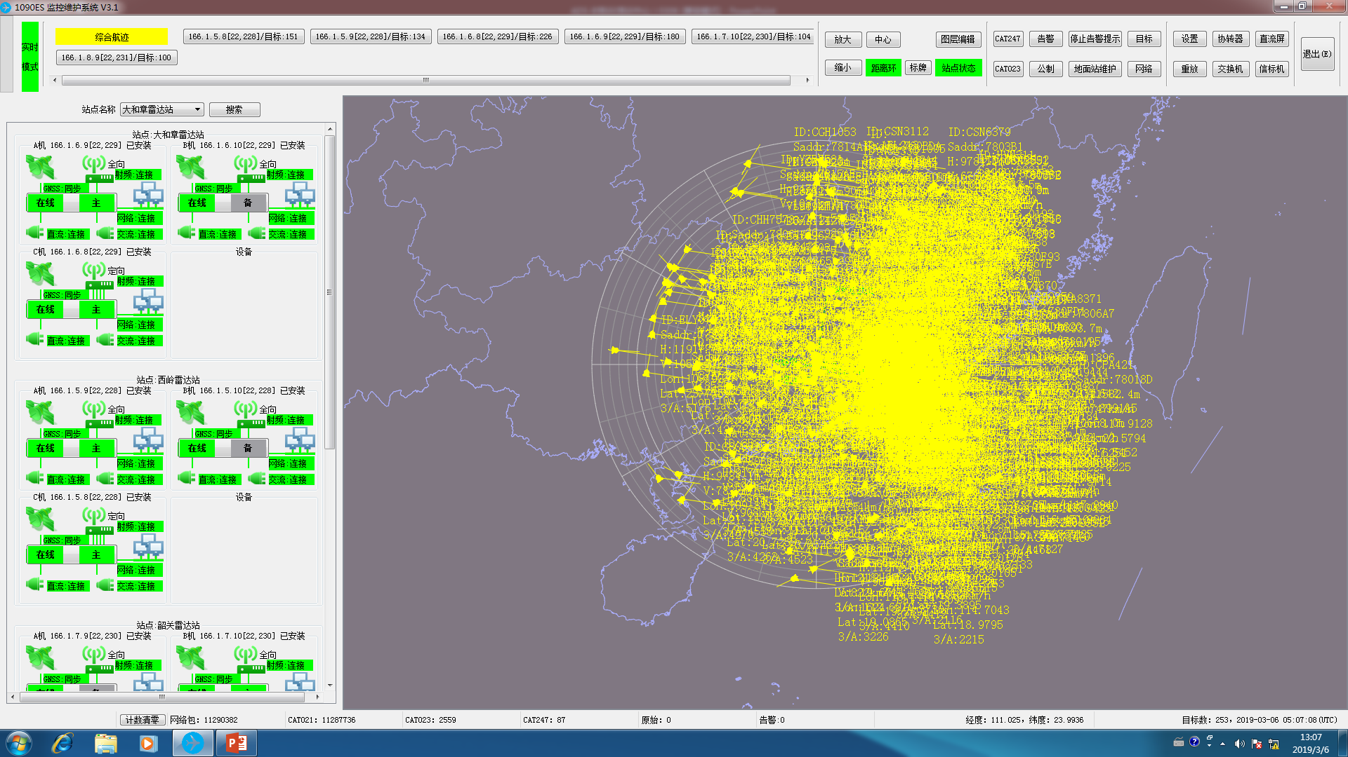
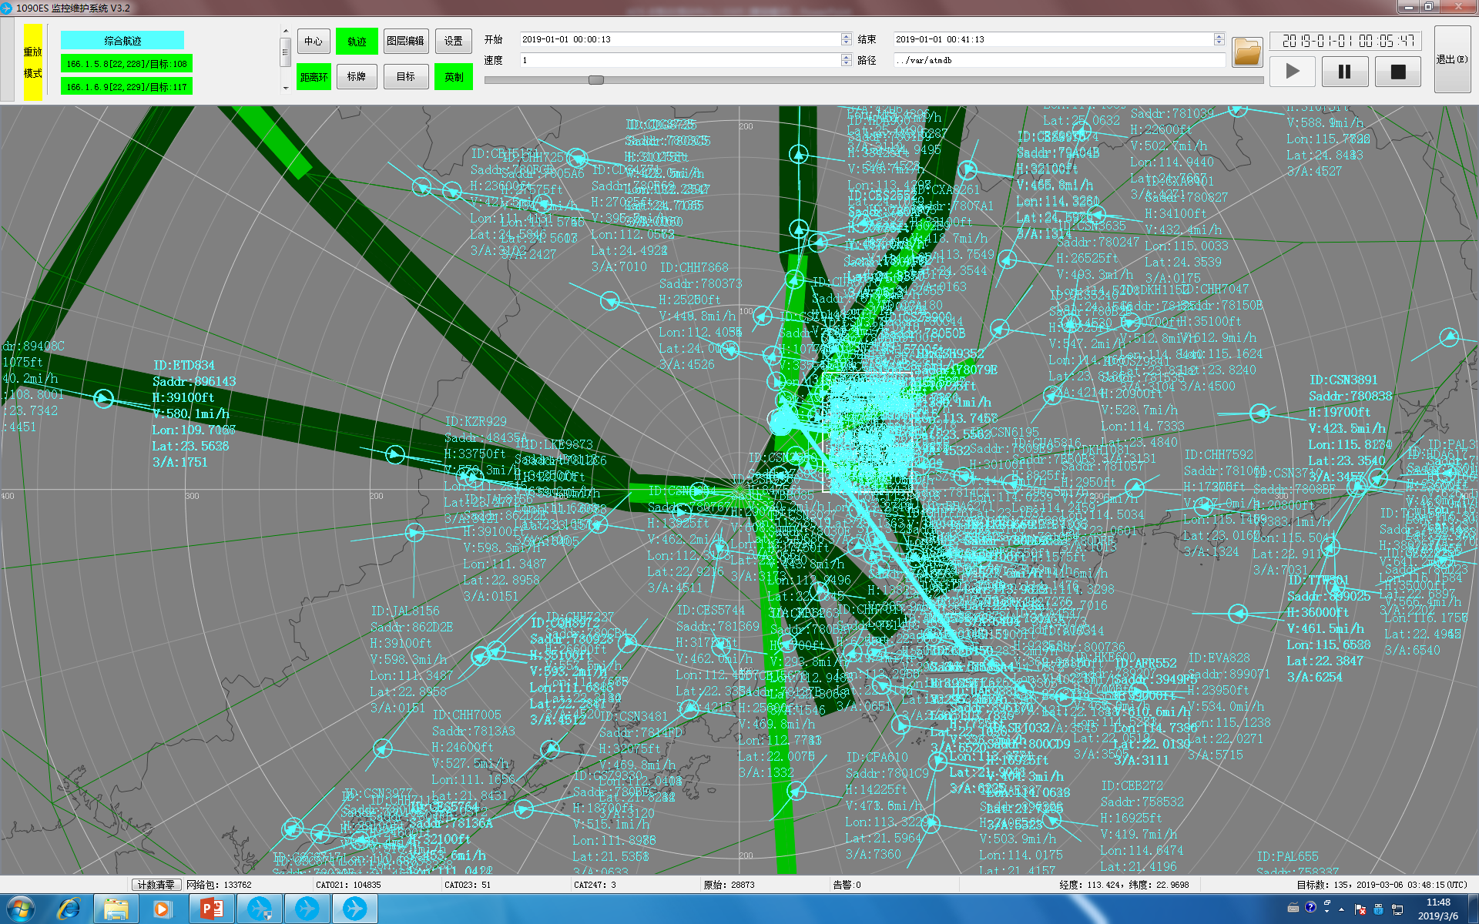
ADS-B监控系统操作

Slide 43
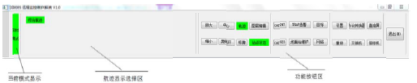
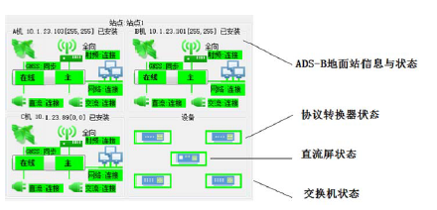
ADS-B监控系统操作

Slide 44
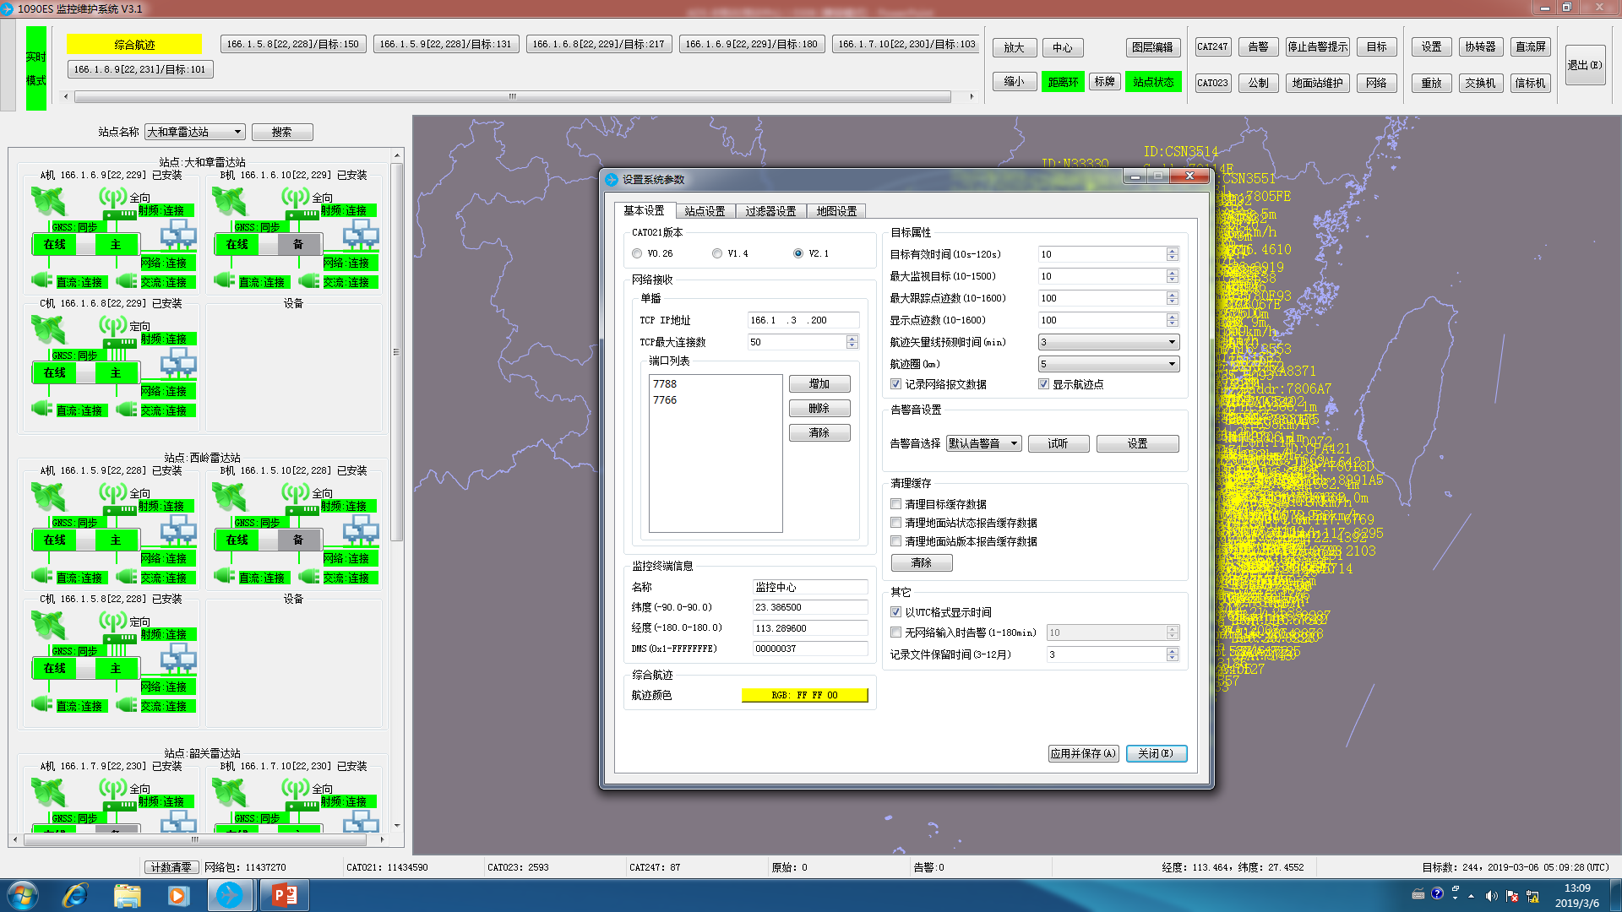
ADS-B监控系统—基本设置

Slide 45
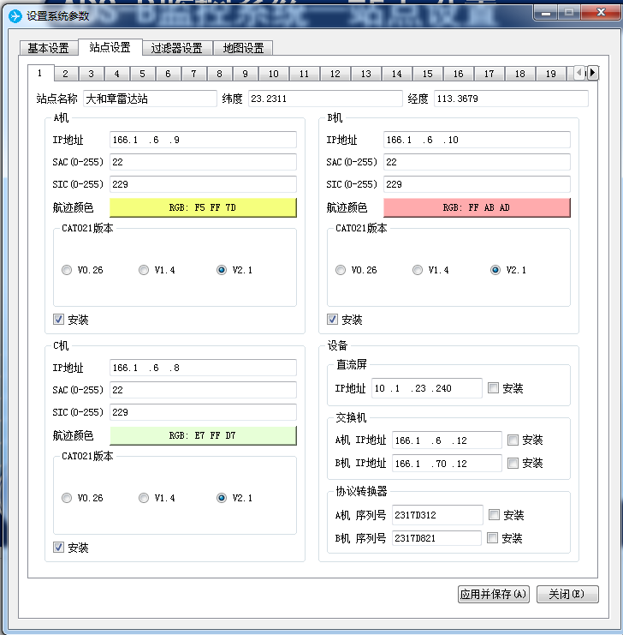
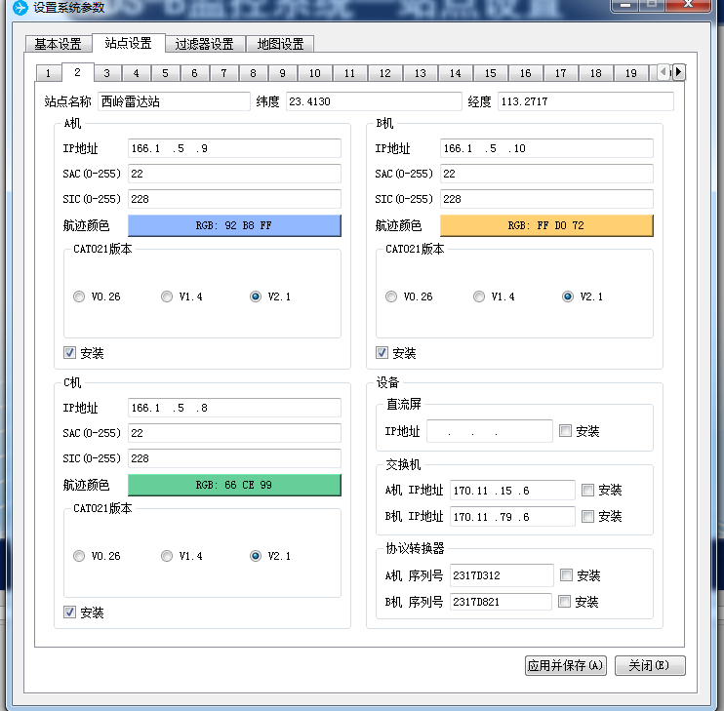
ADS-B监控系统—站点设置

Slide 46

ADS-B监控系统--过滤设置

Slide 47



ADS-B监控系统--地图设置

Slide 48


ADS-B监控系统—图层编辑

Slide 49





ADS-B监控系统—图层编辑

Slide 50




ADS-B监控系统—站点状态

Slide 51


ADS-B监控系统---标牌

Slide 52


ADS-B监控系统—Cat023（247）

Slide 53

ADS-B监控系统—网络

Slide 54


ADS-B监控系统—目标

Slide 55


ADS-B监控系统—告警

Slide 56


ADS-B监控系统—重放
Notes:
1、设置好经纬度（要不然有可以看不到回放目标）

Slide 57


ADS-B监控系统—点迹与轨迹
Notes:
1、设置好经纬度（要不然有可以看不到回放目标）

Slide 58



ADS-B监控系统—地面站维护
Notes:
分两个地方登陆地面站

Slide 59
ADS-B监控系统—站点状态
Notes:
与没登陆时的站点状态要区分开来

Slide 60


ADS-B监控系统—天线通道
Notes:
单通道与四通道

Slide 61

ADS-B监控系统—基本设置

Slide 62

ADS-B监控系统—附加参数

Slide 63



ADS-B监控系统--Asterix

Slide 64

ADS-B监控系统—有效周期

Slide 65




ADS-B监控系统—客户

Slide 66

ADS-B监控系统--SNMP用户

Slide 67

ADS-B监控系统--操作日志

Slide 68



ADS-B监控系统—目标过滤
Notes:
1、维护模式
2、加载多边形
3、选择多边形

Slide 69

ADS-B监控系统—参数备份

Slide 70

ADS-B监控系统—记载配置文件

Slide 71


ADS-B监控系统—标牌位置恢复

Slide 72


ADS-B监控系统—目标之间的距离测量
1、左键选中目标标牌
2、按住鼠标中键拖到另一个目标标牌上

Slide 73


ADS-B监控系统—通道切换

Slide 74


ADS-B监控系统—信标机配置

Slide 75
ADS-B常见故障及处理
1、CMS软件上无ADS-B目标输出
2、CMS软件无法连接到地面站
3、GNSS状态无法获取
4、地面站无法开机

Slide 76



谢 谢 大 家！
Thank You !

